Slide 1
Конструирование учебных заданий в начальной школе
Чтобы сделать урок более интересным и для учителя, и для детей, использую конструктор урока. Данная форма подготовки к урокам с применением различных методических приемов помогает решить вопрос о свободе личности ребенка во время учебного процесса и вопрос дисциплины.

Slide 2
При изучении орфограммы «Падежные окончания существительных» перед учащимися может быть поставлена такая задача: - Заполните пропуски в таблице и дайте ей название:
И.п. |  | Мария
Р.п.
 | По дорожке
 |  | Марию
Т.п.
 | О (на) дорожке

Slide 3
На уроках литературного чтения после знакомства с произведениями, например:
Л.Н.Толстой «Лев и собачка» и А.И.Куприн «Барбос и Жулька»
можно применить сравнительную таблицу по произведениям:

Slide 4
Для детей 1 класса можно применять на уроках литературного чтения смысловые догадки (антиципация)

Slide 5
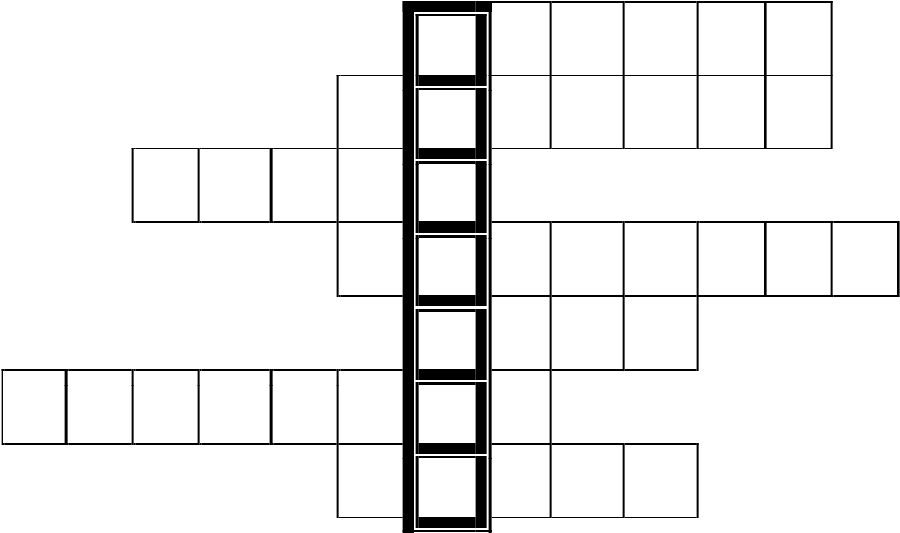
Перед изучением сказки «Морозко» (1 класс) можно предложить детям разгадать кроссворд.
1)Гуляю в поле, летаю на воле, кручу, бурчу, знать ничего не хочу. /Метель/
2) Бежит по снегу, а следу нету. /Поземка/
3) Без рук, без ног по свету рыщет, поет да свищет. /Ветер/
4) Белая морковка зимой растет. /Сосулька/
5) Кто поляны белит белым, и на стенах пишет мелом.
Шьет пуховые перины, разукрасил все витрины? /Зима/
6) С неба звезды падают, лягут на поля. Пусть под ними скроется черная земля. Много — много звездочек тонких, как стекло,
звездочки холодные, а земле тепло. /Снежинки/
7) У избы побывал — все окно разрисовал. У реки погостил — вовсю реку мост мостил. /Мороз/

Slide 6
Прием «Шесть шляп мышления» «Шесть шляп» — это прием групповой познавательной активности, который помогает рационально организовать изучение проблемы (текста, новой информации) и выявить разные стороны восприятия и оценки.
Для использования методики класс делится на 6 групп. Каждая группа выбирает себе задание по цвету шляпы. Затем учитель в конвертах раздаёт задания или вопросы каждой группе, на которые детям необходимо будет дать ответ, или подготовить небольшое сообщение.
Если метод используется на уроках литературного чтения, окружающего мира и необходимо обговорить какую-то ситуацию, то время на подготовку отводится 10-15 минут, а потом каждая группа зачитывает своё задание и даёт ответы.
Работа построена таким образом, что каждая группа дополняет информацию других групп, дискутирует, находит компромисс.

Slide 7
Например, в 4 классе при изучении темы «Величины».
Заслушивать ответы начинали с белых шляп – потому что это – работа с первоисточниками. Ответы красных, жёлтых, чёрных, зелёных шляп можно слушать в любой последовательности. Завершали работу подведением итогов, а это делают синие шляпы.
Тема «Единицы измерения длины».
Белые шляпы:
-Какие единицы измерения длины вы знаете? Какие единицы измерения длины существовали в старину, какие существуют в разных странах?
Красные шляпы:
-Какие единицы измерения длины в практической жизни используются чаще, какие реже? Почему?
Жёлтые шляпы:
-Выиграло ли человечество, создав различные меры длины? Докажите свою мысль.
Зелёные шляпы:
-Попробуйте объяснить, что измеряли в старину верстой, вершком, пядью, локтем, футом.
Чёрные шляпы:
-Назовите общие единицы измерения длины. Почему исчезли старинные единицы измерения?
Синие шляпы:
-Сделайте выводы по данной теме.

Slide 8
Магический треугольник
Прием, позволяющий отработать: - вычислительные навыки;
названия компонентов арифметических действий;
взаимосвязь компонентов;
изучение различных величин при решении задач (на движение, на определение цены, количества, стоимости)
на развитие памяти, воображения.

Slide 9
Значение суммы
-
+
слагаемое
слагаемое

Slide 10
Уменьшаемое
-
+
вычитаемое
значение разности

Slide 11
Значение произведения
:
×
множитель
множитель

Slide 12
Делимое
:
×
делитель
значение частного

Slide 13
Расстояние
:
×
скорость
время

Slide 14
Стоимость
:
×
цена
количество

Slide 15
Воображение
Ассоциации
Локации

Slide 16
Приём «Облака мыслей»
АвторШ.А.Амонашвили. Приём сродни технике «лавинного опроса», описанной М.В. Клариным.
Учащиеся приводят первые пришедшие в голову признаки, не останавливаясь на них подробно. После того,
как основные характеристики перечислены, они записываются на доске или листе бумаги и
систематизируются в соответствии с заданными показателями.
Тема: Строение тела человека.
нога
шея
голова
…
спина
рука
живот

Slide 19
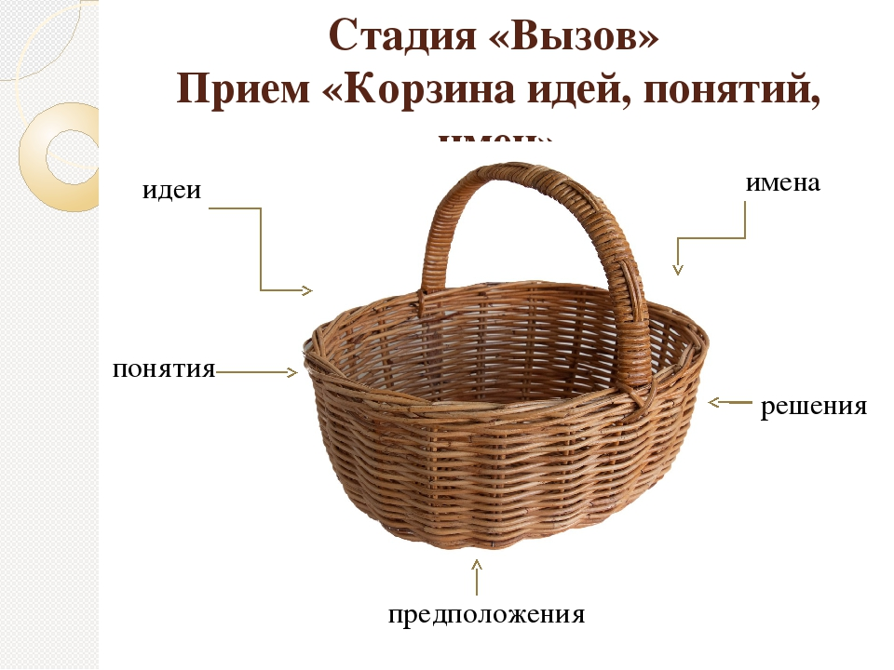
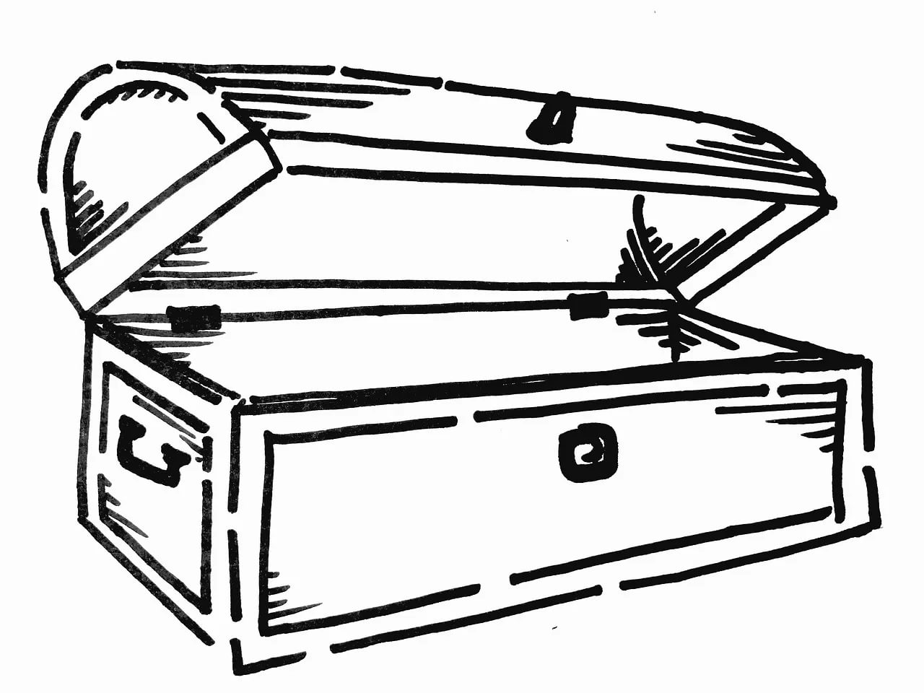
Приём «Шкатулка», приём «Корзина идей»
Интересная форма подачи информации; создание особой обстановки для дальнейшей работы с материалом.
Такой прием может быть использован:
на этапе мотивации обучающихся к учебной деятельности;
во время закрепления учебного материала, когда дети начинают ощущать интеллектуальную усталость и необходимо их активизировать;
при подведении итогов;
при проведении рефлексии.

Slide 20
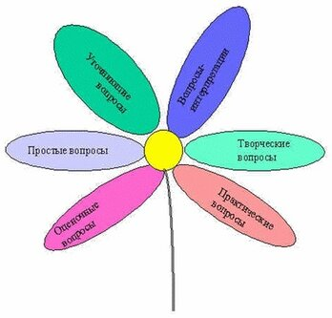
Приём «Ромашка Блума»
Один из приемов технологии развития критического мышления, система вопросов, основанная на таксономии Б. Блума, включающий классификацию уровней познавательной деятельности.
Каждому из этих уровней соответствует свой тип вопросов, который ставит перед ребенком определенную проблему:
Знание – простые вопросы;
Понимание – уточняющие;
Применение – практические;
Анализ – интерпретационные;
Синтез – творческие;
Оценка – оценочные.
Способствует мыслительной деятельности детей, учит их слышать мнение друг друга, развивает познавательный интерес и помогает научиться работать с текстом.

